Slide 1


S
S
A
F
Y
4
기
서
울
1
반
3
조
소
독
가
들
만든 이
D
소독가들을 위한 다독 장려 프로젝트
A
B
O
O
K
Notes:
안녕하세요. 소독가들을 위한 다독 장려 프로젝트, 다북을 개발한 팀 소독가들입니다.

Slide 2
S
S
A
F
Y
4
기
서
울
1
반
3
조
소
독
가
들
만든 이
D
소독가들을 위한 다독 장려 프로젝트
A
B
O
O
K
Notes:
안녕하세요. 소독가들을 위한 다독 장려 프로젝트, 다북을 개발한 팀 소독가들입니다.

Slide 3

목차
소독가들
프로젝트 소개
시연
성과
시행착오
Notes:
이번 발표의 목차입니다. 먼저 소독가들을 소개하고, 프로젝트에 대한 간략한 영상을 보신 뒤 프로젝트의 결과물인 다북 에디터의 시연이 있겠습니다. 그 후 저희 프로젝트의 성과와 겪었던 시행착오를 정리해보는 시간을 가지려고 합니다.

Slide 4

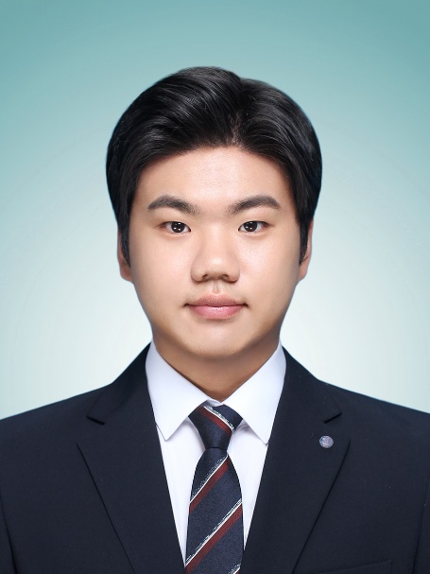



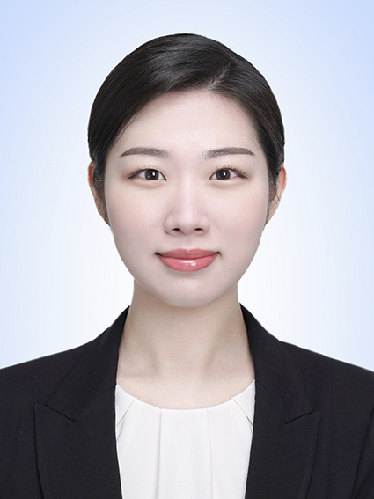
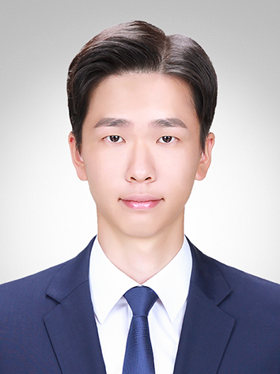
소독가들
강세준
(Backend)
강채원
(Frontend)
김혜민
(Frontend)
장주빈
(Frontend)
최나현
(Frontend)
최낙훈
(Backend)
Notes:
프로젝트에 참여한 소독가들을 소개하겠습니다. Backend를 맡은 강세준, 최낙훈, Frontend를 맡은 강채원, 김혜민, 최나현 그리고 저 장주빈 총 여섯 명의 팀원으로 구성되어 있습니다.

Slide 5
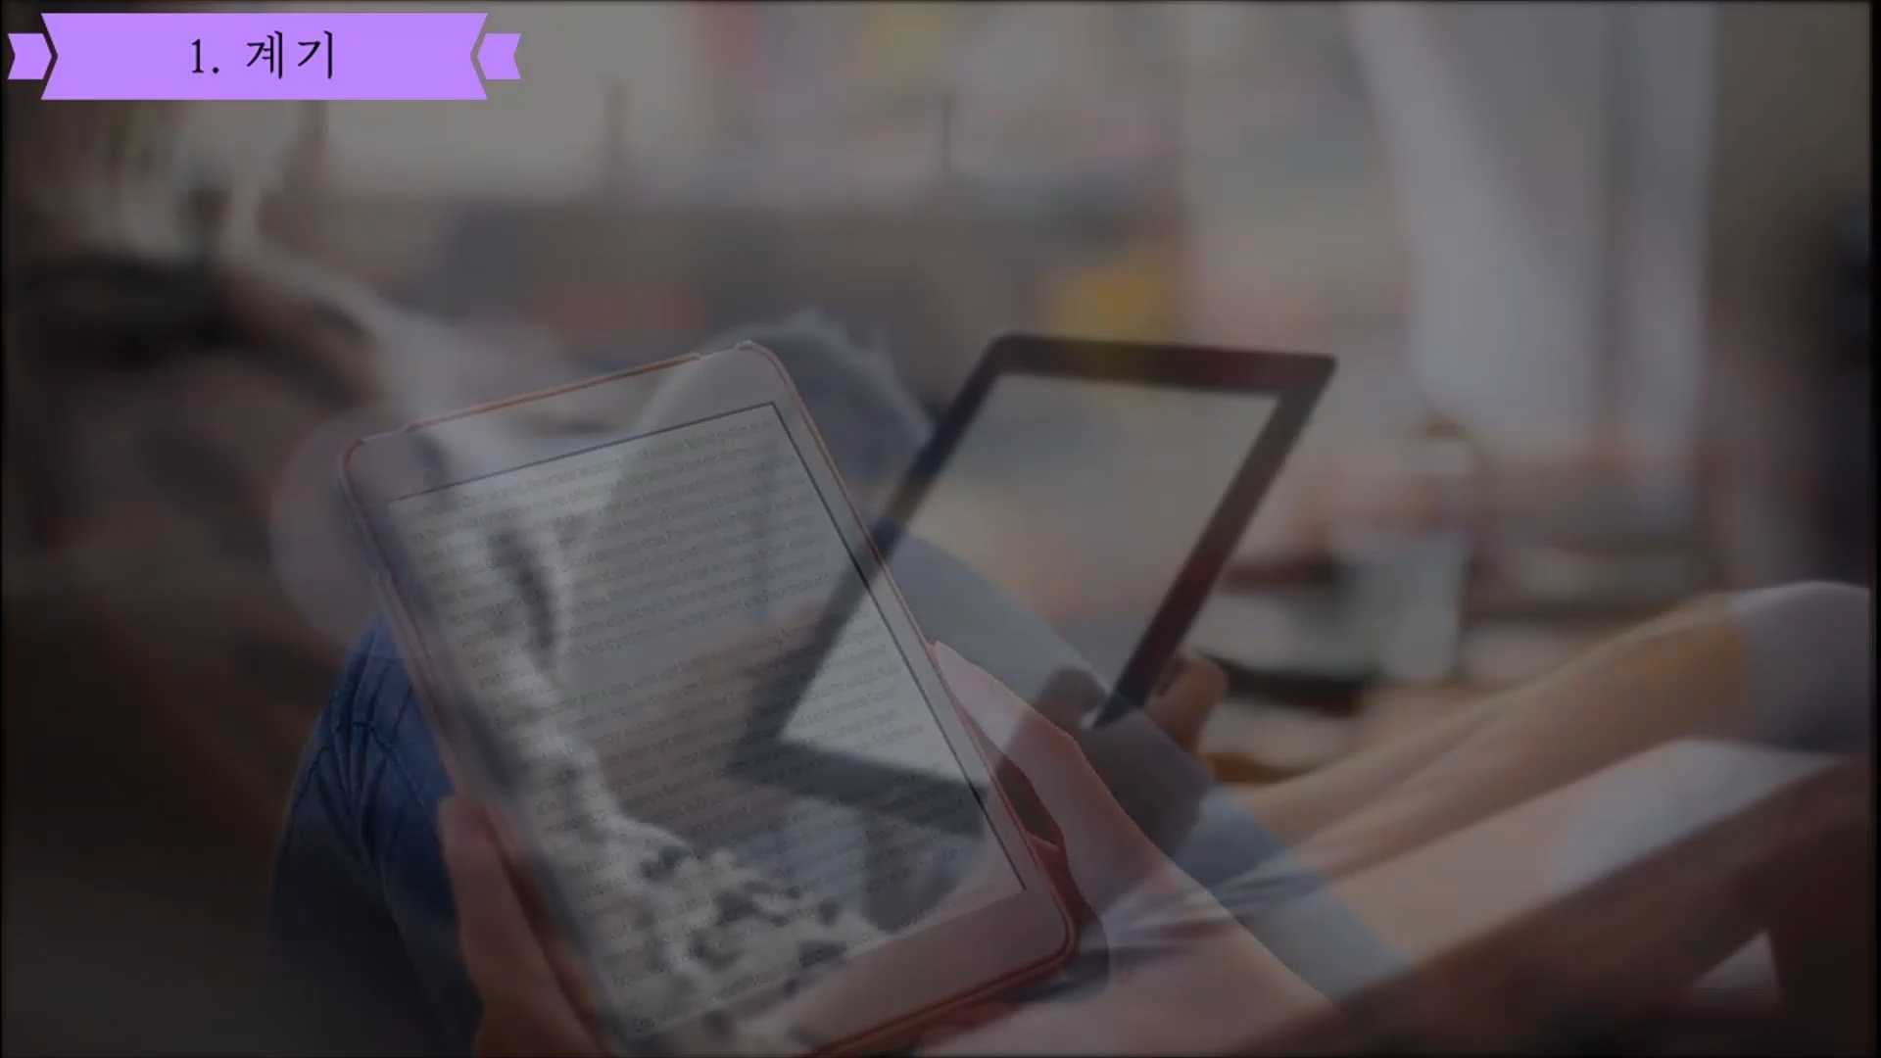
프로젝트 소개
Notes:
프로젝트에 대한 내용을 이전 발표에서 말씀드려서, 이번에는 짧은 영상을 보면서 설명드리겠습니다..
먼저 기존 출판 프로세스를 언급하자면 작가는 원고를 제작하고, 출판사는 그 원고를 바탕으로 책을 출판, 유통을 시켜줍니다. 이 유통과정에서 작가의 인세는 10%에 불과합니다. 그래서 1인출판이 늘어나고 있지만 유통과정이 어렵다는 문제가 있습니다. 이에 저희는 전자책 에디터 다북을 제작하게 됐습니다. 다북은 국제 디지털 출판 포럼에서 제정한 전자책 표준을 따르고, chromium과 Node.js 기반의 데스크탑 앱 개발 프레임워크 일렉트론으로 개발되었습니다. 따라서 다북은 어떤 환경에서도

Slide 6
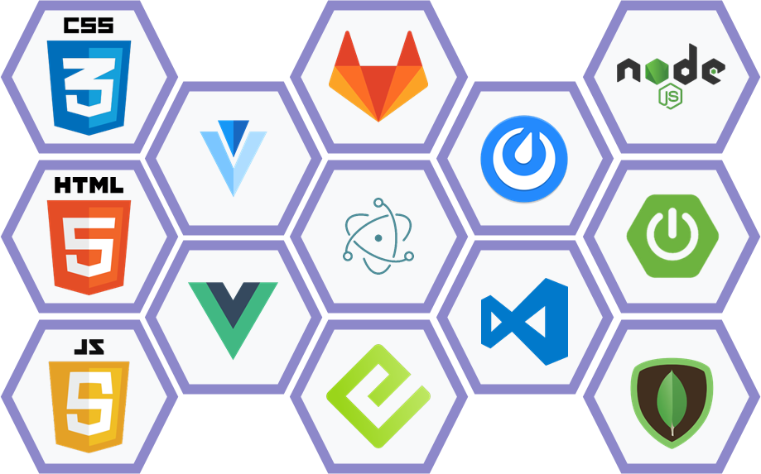
프로젝트 소개
: 개발 도구
Notes:
저희 다북을 개발하기 위해 사용한 도구들입니다. 앞서 언급했다시피 일렉트론과 mongoDB를 사용한 점을 차별점이라고 말씀드릴 수 있습니다.

Slide 7
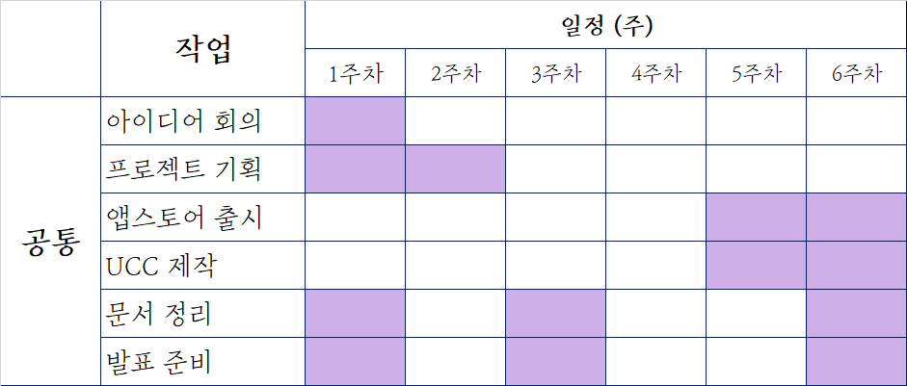
프로젝트 소개
: 개발 일정
Notes:
저희 팀의 개발 일정입니다. 백엔드와 프론트엔드가 함께 작업한 부분은 위의 표와 같고,

Slide 8
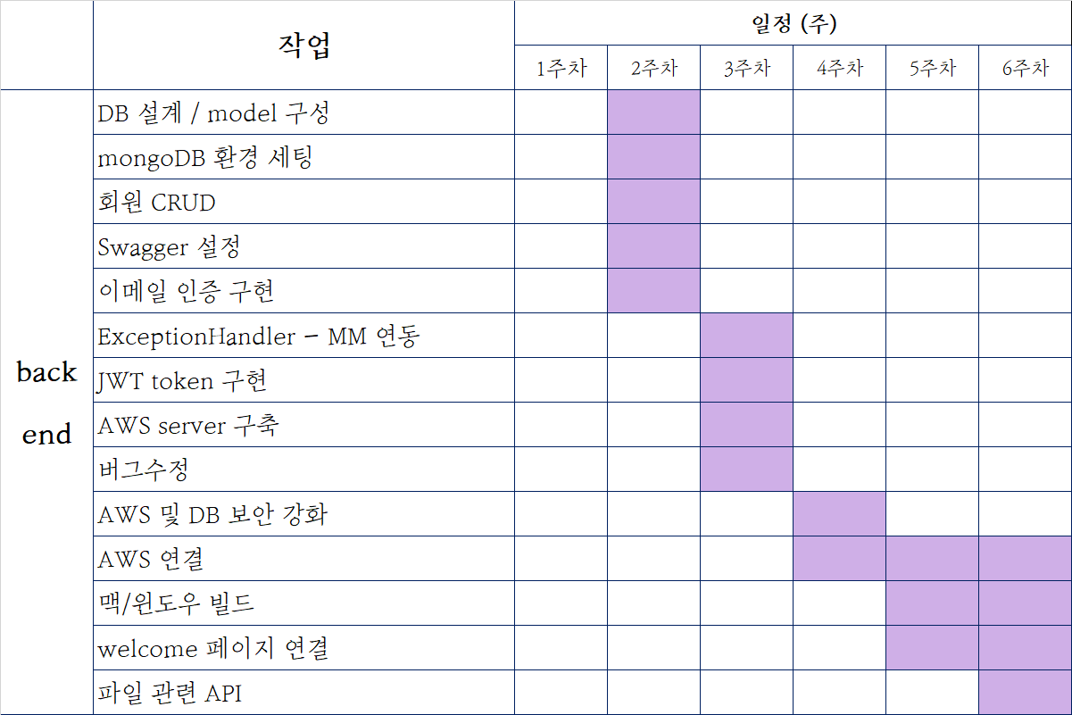
프로젝트 소개
: 개발 일정
Notes:
백엔드는 이러한 일정으로,

Slide 9
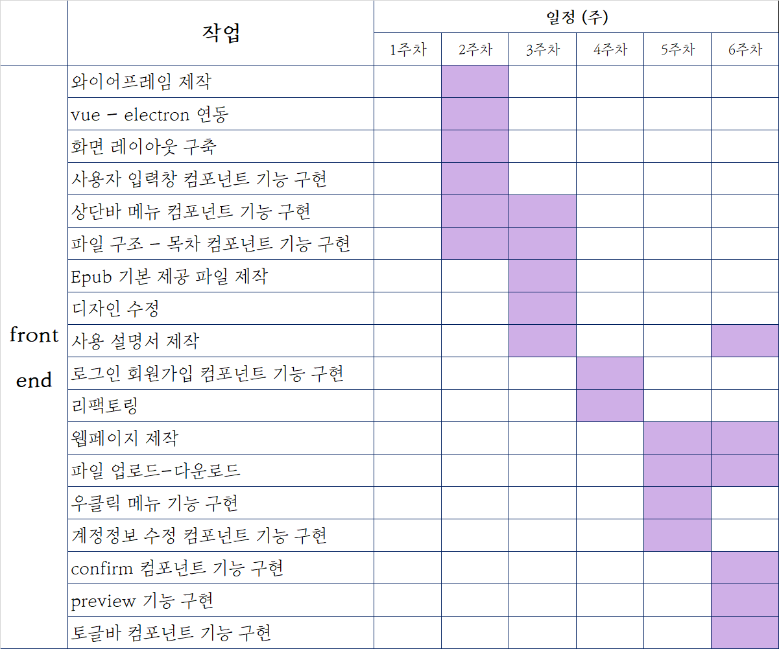
프로젝트 소개
: 개발 일정
Notes:
프론트엔드는 이러한 일정으로 개발을 해왔습니다.

Slide 10
시연
뽭
Notes:
그러면 이제 다북 에디터를 직접 사용하는 모습을 보여드리면서 지난 6주의 개발 결과물을 보여드리겠습니다.

Slide 11
성과
뽭
Notes:
그러면 저희 프로젝트의 성과에 대해서 말씀드리겠습니다.

Slide 12
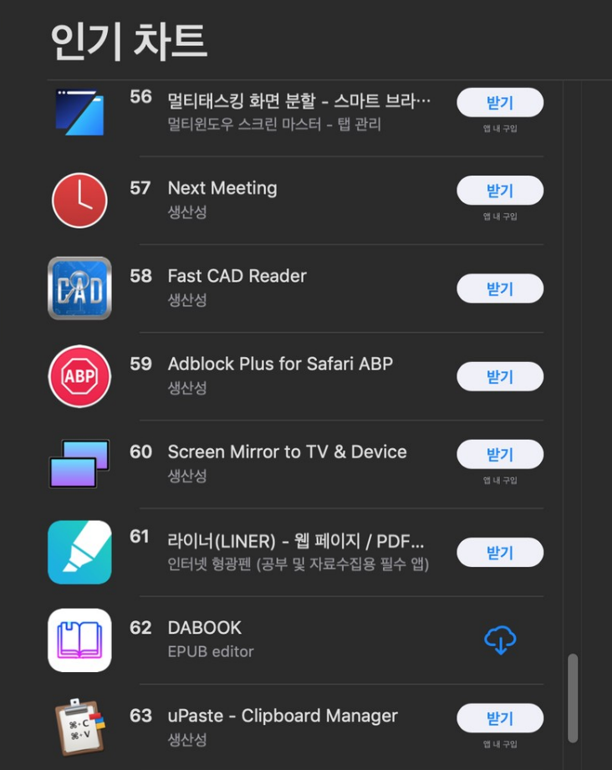
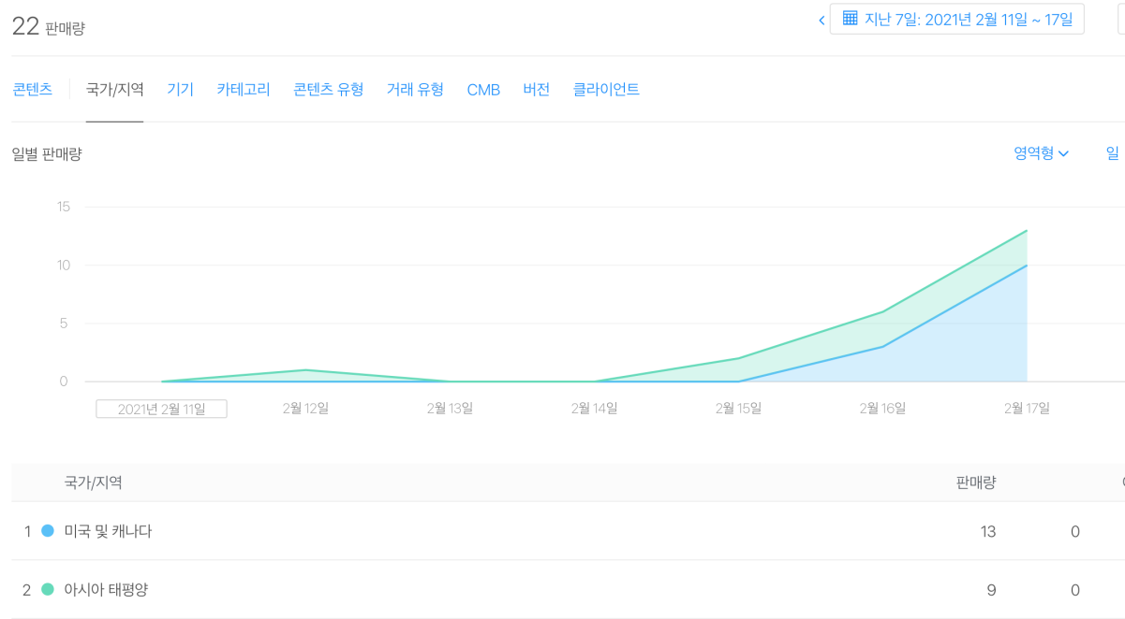
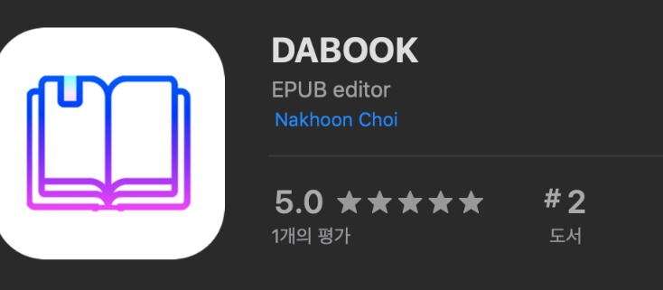
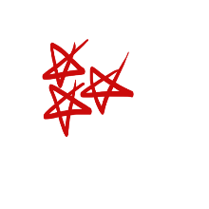

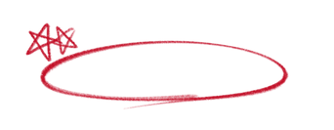
성과
: 앱스토어 출시
꾸준히 증가하는 판매량 및 영어버전 출시 이후 증가하는 미국 및 캐나다 판매량
앱스토어 생산성 분야 인기차트 62위
Notes:
저희 프로젝트의 가장 큰 성과 중 하나는 앱스토어에 정식으로 출시된 데스크탑 어플리케이션을 제작했다는 점입니다. 정말 잠시나마긴 했지만,,! 도서분야 2등이라는 인증샷도 찍을 수 있었고, 생산성 분야의 인기차트 62위에 오르기도 했습니다.
또한 오른쪽 그래프를 보시면 출시 이후 꾸준히 증가하는 판매량을 보실 수 있고, 영어버전 출시 이후 미국 및 캐나다 지역에서도 판매량이 생겨난 모습을 보실 수 있습니다.

Slide 13

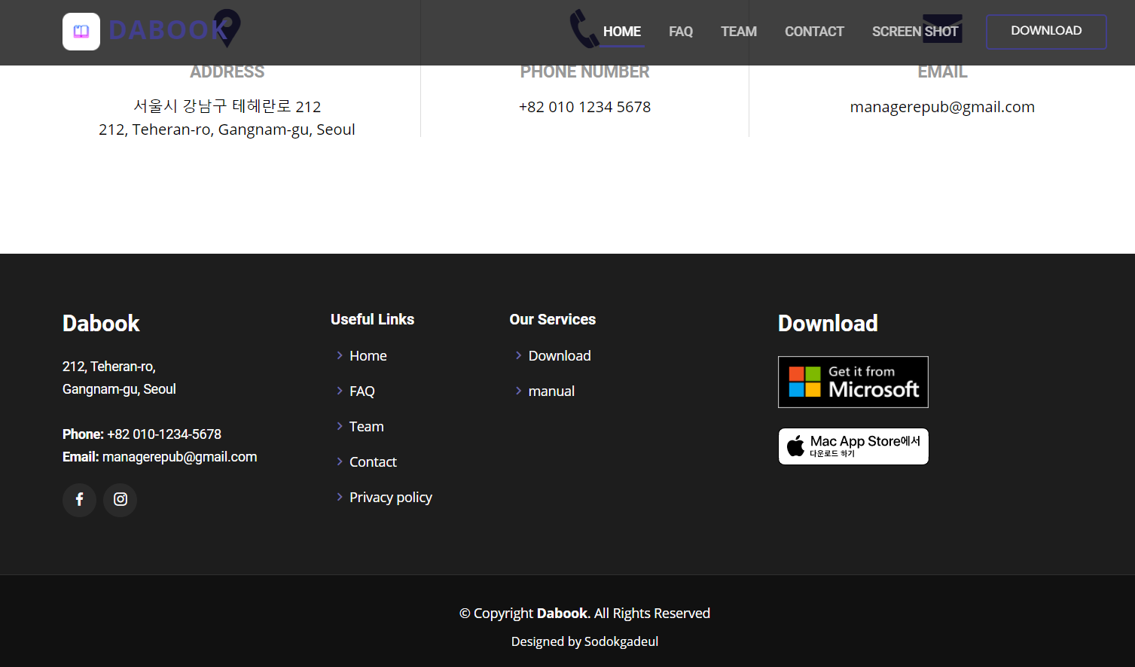


성과
: 앱스토어 출시
배포된 사이트에서 Windows 및 macOS 버전으로 다운로드 가능
-> 가장 많이 사용하는 두 개의 OS에서 지원하는 프로그램!!
Notes:
또한, macOS의 앱스토어 뿐만 아니라 더 많은 사람들이 사용하는 윈도우 버전 역시 빌드 후 배포가 된 상태입니다. 저희 사이트 contact.dabook.site 로 접속을 하시면 윈도우 버전을 다운로드 받는 링크와 앱스토어로 갈 수 있는 링크가 제공되어 있습니다.

Slide 14
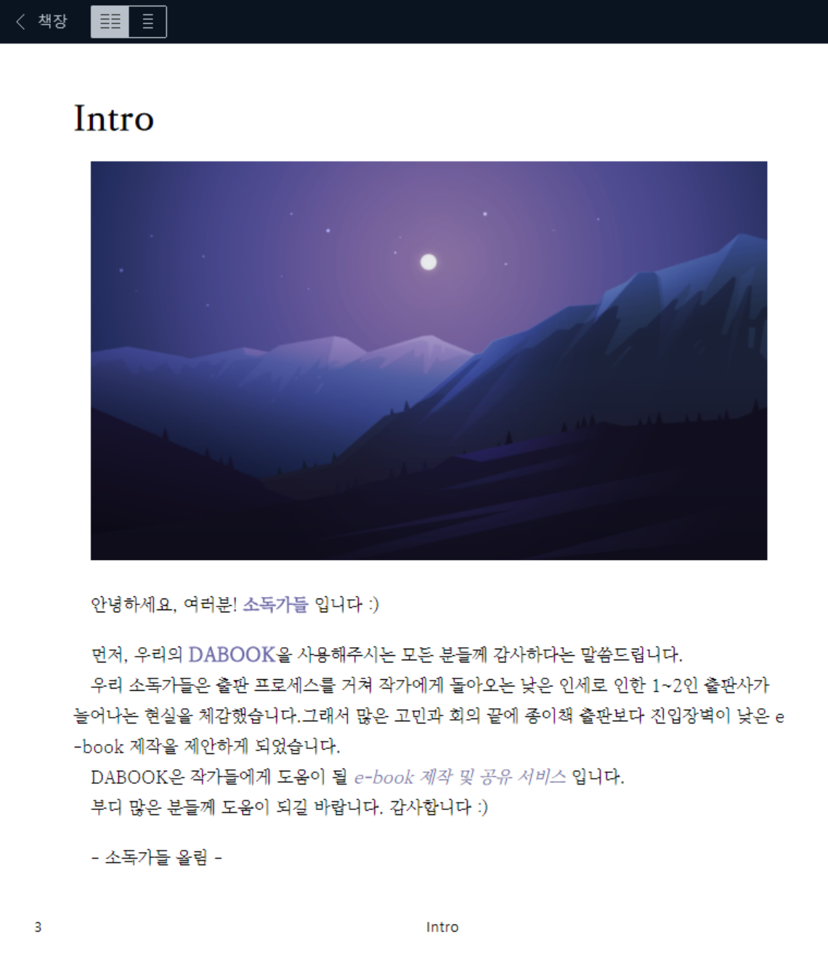
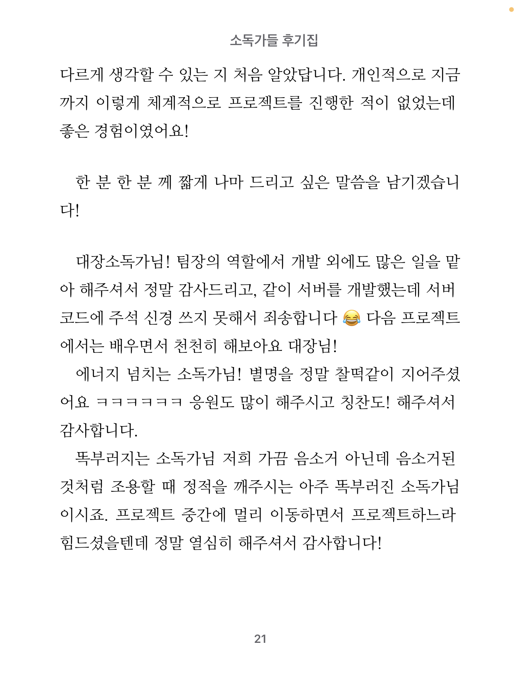
성과
: 앱스토어 출시
YES24 eBook
아이패드 도서 앱
ePUB 규격을 따라 제작되었기 때문에, 생성한 전자책을 외부 플랫폼에서도 볼 수 있음.
-> 외부 플랫폼으로의 확장성이 뛰어남.
Notes:
또한 저희가 따르는 ePUB은 국제 표준 규격이기 때문에, 지난 발표들에서 보여드렸다시피 저희 프로그램에서 생성한 전자책을 외부 플랫폼에도 볼 수 있습니다.

Slide 15
시행착오
뽭
Notes:
마지막으로 저희가 겪은 시행 착오들에 대해서 정리해보고자 합니다.

Slide 16
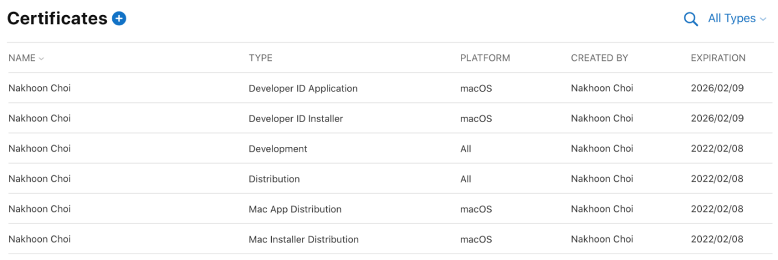
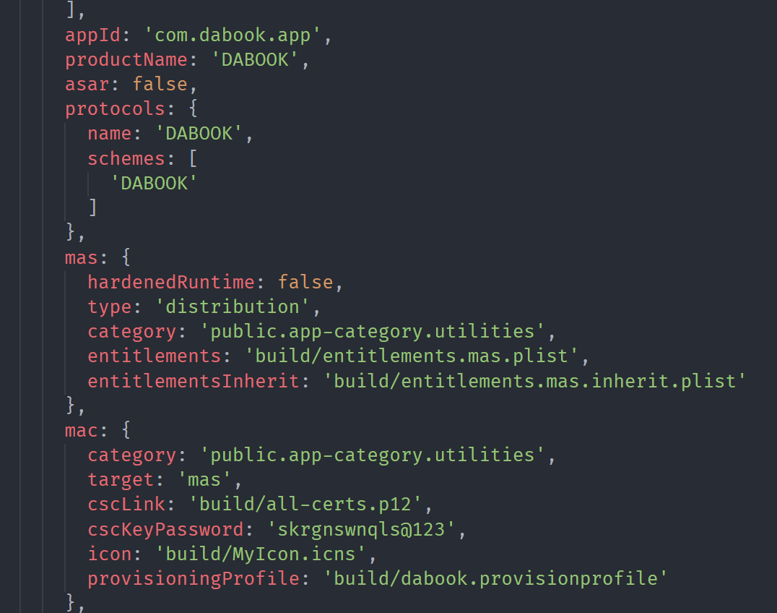
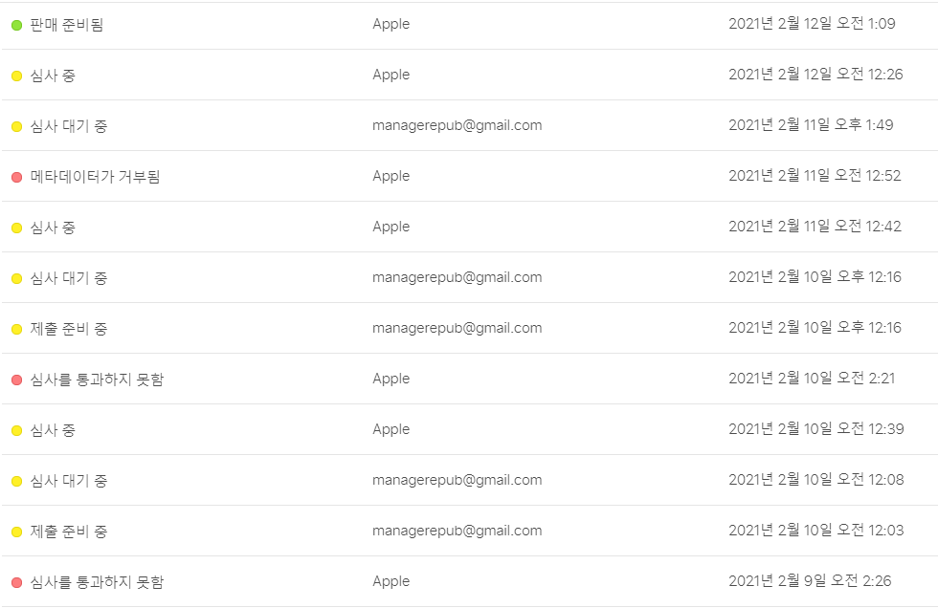
시행 착오
: 앱스토어 출시 준비
앱스토어 출시를 위해 필요한 수많은 절차들
빌드 환경설정 코드
계속 되는 reject
Notes:
먼저 앱스토어에 출시하는 과정이 정말 힘들었던 것 같습니다. 개발자로 등록한 후 애플리케이션을 업로드하기 위해서는 많은 절차가 있었습니다. 위에 보시다시피 인증서를 받고, 빌드할 때 불러올 수 있는 형태로 가공해주어야 했고, 사용자 인터페이스 디자인 기준, 정확한 메타데이터 제공 등 애플의 까다로운 심사 지침 때문에 심사 통과를 위해 여러 번 시행착오를 겪었어야 했습니다.

Slide 17
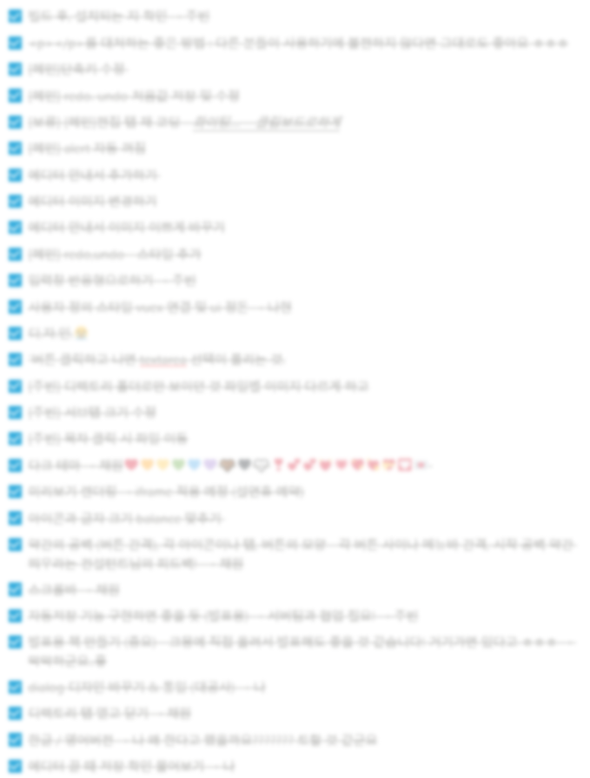
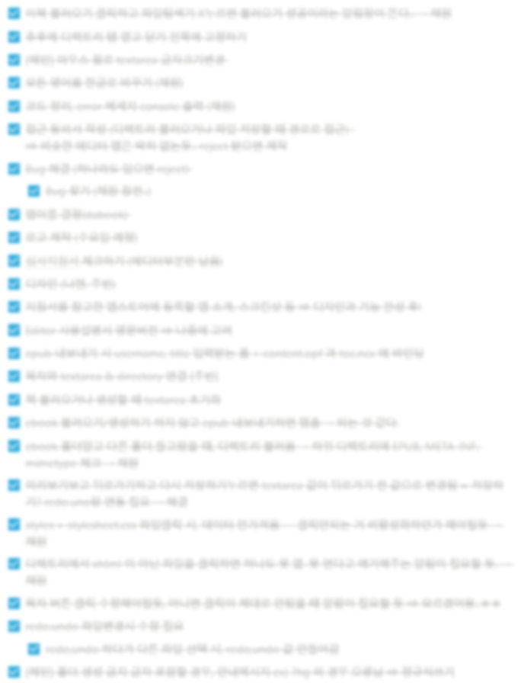
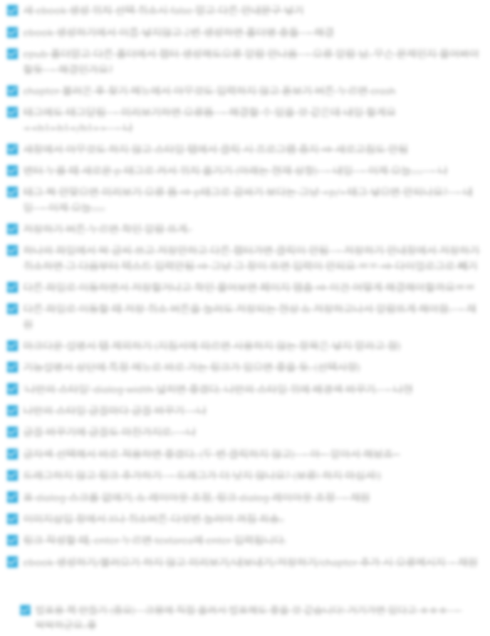
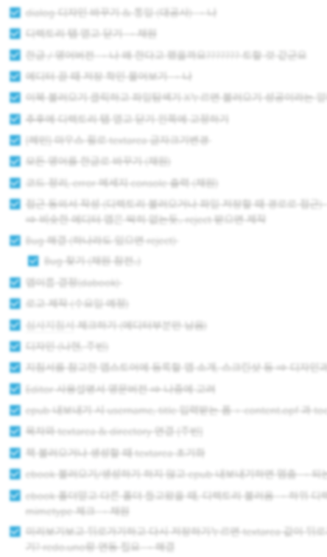
시행 착오
: 수많은 버그들
기능을 추가할 때마다 의도대로 작동하지 않는 기존 코드들…
총 76개의 버그 리스트 작성 후 Fix
Notes:
또한, 새로운 기능을 구현하면 기존 기능들이 의도한 대로 작동하지 않은 경우가 많이 있었습니다. 한 번 구현해놓은 기능에 변경사항이 생기지 않도록 여러 가지 경우의 수를 생각하면서 개발을 했지만, 좀 더 디테일하게 설계를 했어야 했다는 아쉬움이 듭니다.

Slide 18
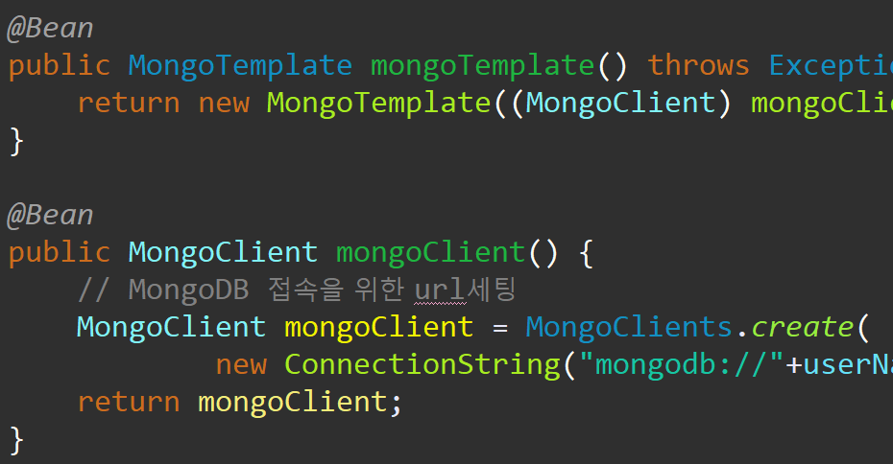
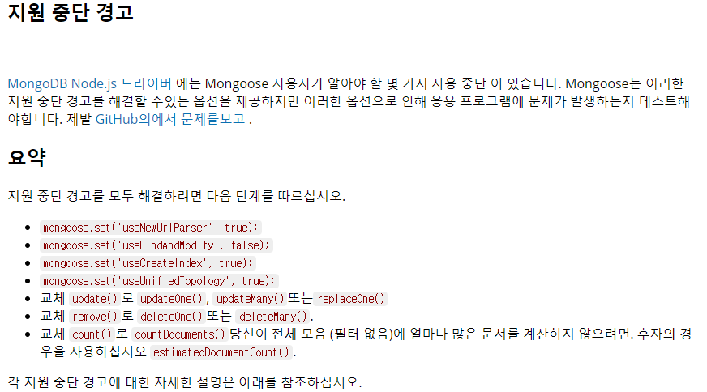
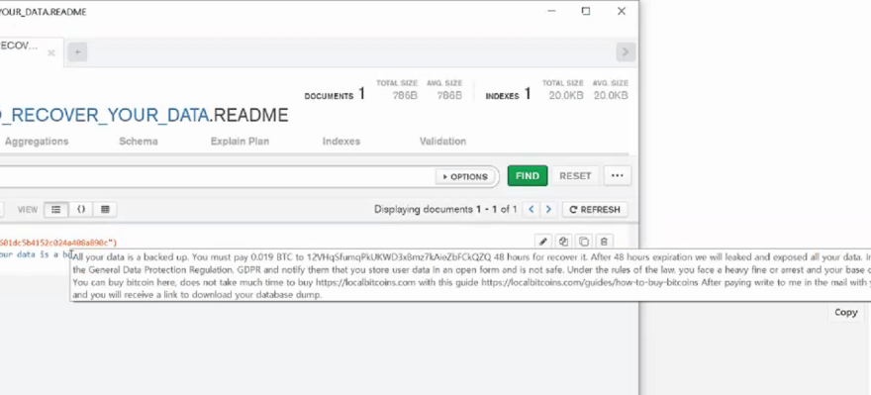
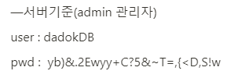
D
B
시행 착오
및 보안 이슈
mongoDB - Spring 연동에 deprecated된 클래스가 너무 많아
새로운 클래스를 찾아서 연동하는 것에 많은 시간 소요
mongoDB 계정 미설정으로 인한 외부 해킹
해커의 협박 편지와 함께 사라져버린 데이터들….
패스워드 복잡하게 변경
Notes:
마지막으로, 백엔드 쪽에서는 1학기 때 사용하지 않았던 noSQL 기반의 데이터베이스인 mongoDB를 사용했는데, spring 과 mongoDB 간 연결에 변경된 점들이 많아 자료를 참고하는데 어려움이 많았습니다. 그러다보니, 계정 미설정으로 인해 비트코인을 보내지않으면 데이터를 모두 유출해버리겠다는 해커의 협박과 함께 데이터가 사라진 적도 있었습니다. 이후, 다시는 이런일이 발생하지 않도록 계정설정을 철저히 하고, 패스워드도 저런 식으로 절대, 풀리지 않을 것 같은 암호로 변경했습니다.

Slide 19
Q&A
뽭
Notes:
저희의 발표는 여기까지 입니다. 질문이 있으신가요?

Slide 20
감사합니다.
Notes:
없으시다면 이상으로 소독가들의 다북 발표를 마치겠습니다. 감사합니다.

Slide 21
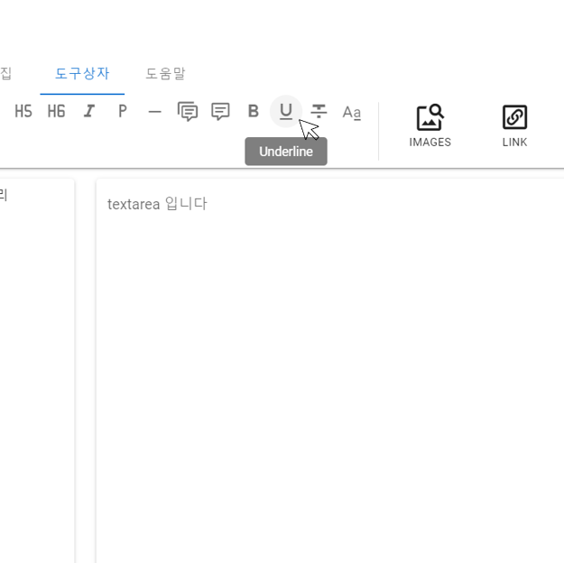
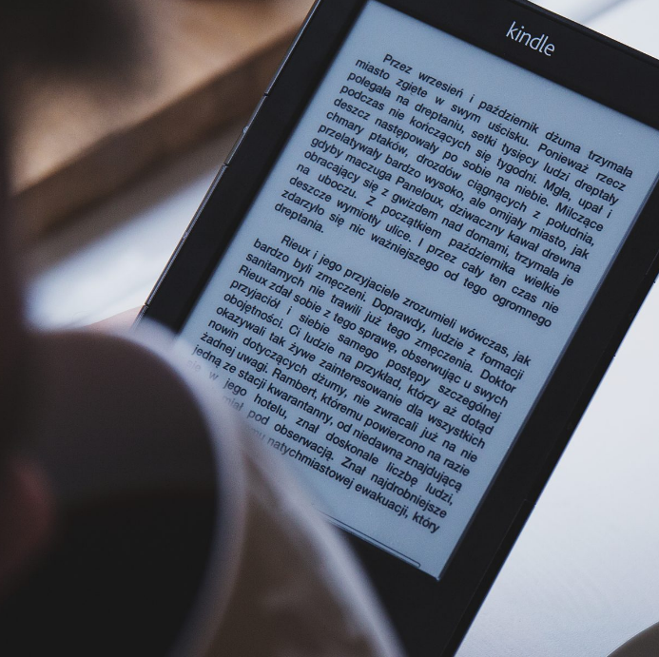
기대효과
1인 출판
접근성 확대
외부 플랫폼으로의
확장성
사용자(비개발자)에게 친숙한 GUI /
개발자에게 친숙한 마크다운 문법 도입
ePUB 규격을 따르므로,
어느 전자책 플랫폼에서든 출판 가능
Notes:
이로 인한 기대효과입니다.
Html 구조와 태그가 낯선 사용자들에게 시중 블로그나 카페에서 자주 볼 수 있는 에디터 gui를 통해 쉽게 e-book을 제작해주는 것,
Markdown으로 문서를 작성하는 것에 익숙한 개발자들을 위한 마크다운 커맨드 도입으로 1인 출판 접근성을 확대합니다.
그리고 e-book 제작부터 공유까지, 다독다독 내에서 모두 해결함으로써 전자책 커뮤니티를 활성화합니다.
마지막으로 다독다독에서 만들어진 epub파일은 국제적인 표준을 따르므로, 어느 전자책 플랫폼에서도 출판이 가능합니다.

Slide 22













프로젝트 소개
: 개발 도구
Notes:
저희 다독다독을 개발하기 위해 사용한 도구들입니다.
Front-end에서는 vue, vuetify, electron을 사용하였고, back-end는 springboot와 mongodb로 구축하였습니다.
낯익은 툴들 사이에서 저 가운데에 있는 electron은 조금 생소하지 않으신가요?

